Slide 1
La coopération locale,
en France et en région de Bruxelles-Capitale
Administration, droit et politiques publiques comparées
Lokale samenwerking in Frankrijk en Brussel-Hoofdstad
Bestuur, recht en vergelijkend overheidsbeleid
29/01/2026

Slide 2
Introduction - Inleiding
Attendus et sommaire - Doelstellingen en overzicht
L’action publique locale en France - Het lokaal openbaar optreden in Frankrijk
La déconcentration - De Deconcentratie
La décentralisation - De Decentralisatie
La coopération locale - De Lokale samenwerking
L’analyse comparative de la coopération intercommunale Bruxelles-Capitale/France - De vergelijkende analyse van de intergemeentelijke samenwerking tussen Brussel-Hoofdstad en Frankrijk
La structure et l’organisation - De structuur en organisatie
Les ressources financières et la transparence - De financiële middelen en de transparantie
Les perspectives de réformes de la coopération locale à Bruxelles - De hervormingsperspectieven voor de lokale samenwerking in Brussel
La communauté métropolitaine - De hoofdstedelijke gemeenschap
La fédération de communes - De federatie van gemeenten
Le R+19 - Het R+19
La région métropolitaine - Het metropolitane gewest

Slide 3
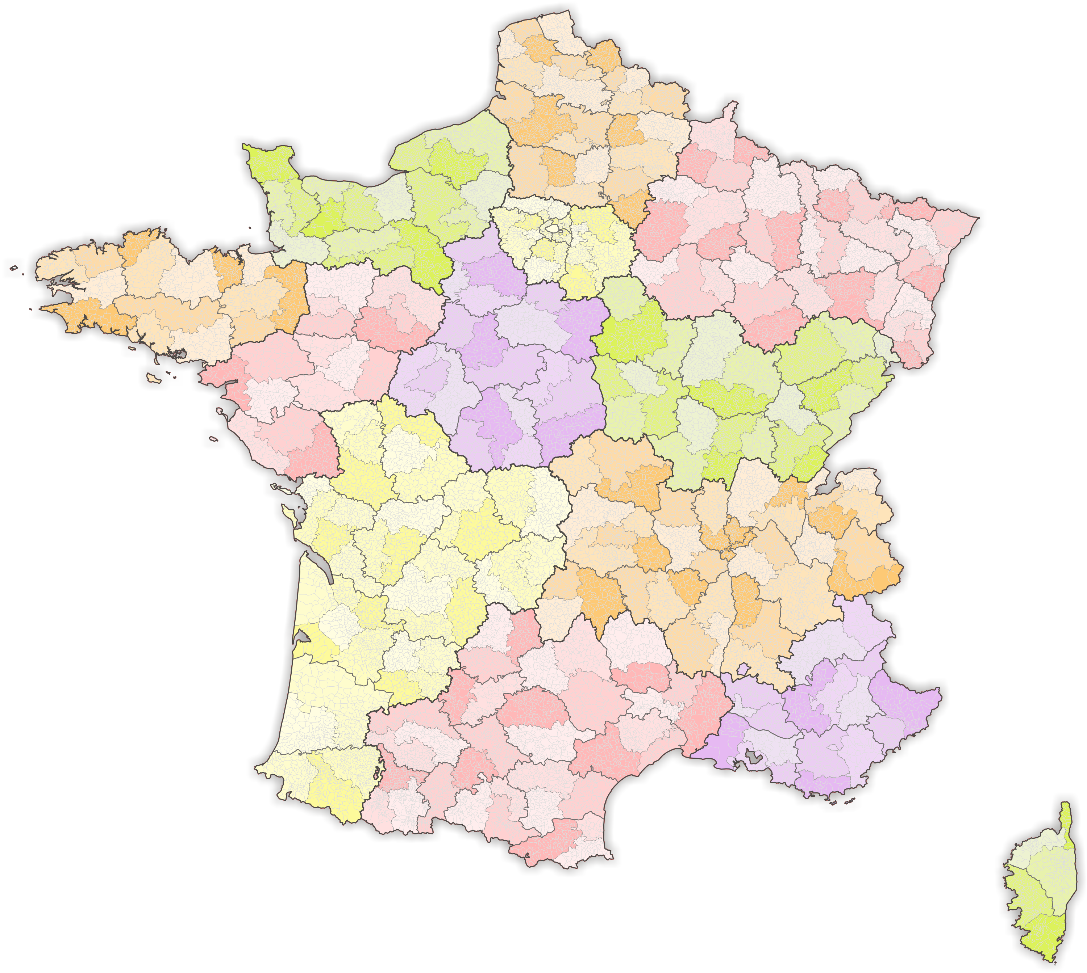
L’action publique locale en France
La déconcentration : le corps préfectoral
Het lokale openbaar optreden in Frankrijk
De deconcentratie : het prefectoraal corps
Création par Napoléon avec la loi du 28 pluviôse an VIII (17 février 1800)
Trois « Lois Defferre » entre 1982 et 1983 instituent la décentralisation
Trois échelon : préfet de région, préfet de département, sous préfet d’arrondissement
Oprichting door Napoleon bij de wet van 28 pluviôse jaar VIII (17 februari 1800)
Drie zogenoemde “Loi Defferre”-wetten tussen 1982 en 1983 hebben de decentralisatie ingevoerd
Drie niveaus : de gewestprefect, de departementsprefect en de arrondissementsonderprefect

Slide 4
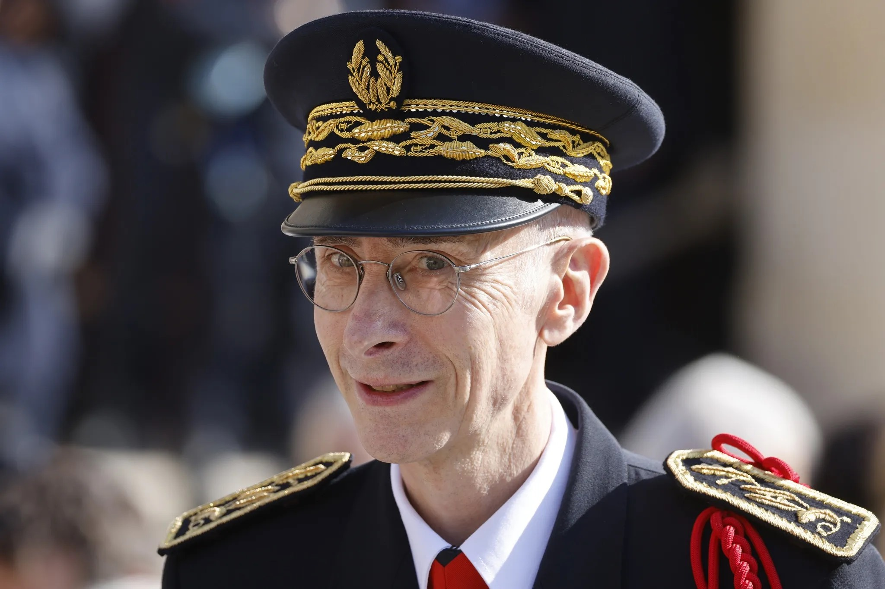
L’action publique locale en France
La déconcentration : le corps préfectoral
Het lokale openbaar optreden in Frankrijk
De deconcentratie : het prefectoraal corps
« Dans les collectivités territoriales de la République, le représentant de l’État, représentant de chacun des membres du Gouvernement, a la charge des intérêts nationaux, du contrôle administratif et du respect des lois. »
- Article 72 alinéa 6 de la Constitution Française
« In de territoriale besturen van de Republiek is de vertegenwoordiger van de Staat, als vertegenwoordiger van elk lid van de Regering, belast met de behartiging van de nationale belangen, met het bestuurlijk toezicht en met de naleving van de wetten. »
- Artikel 72, zesde lid, van de Franse Grondwet
Quatre fonctions du préfet - Vier functies van de prefect
L’Égalité - De gelijkheid
L’Efficacité - De doeltreffendheid
La Co-administration - Het co-administratief optreden
La Réforme - De hervorming

Slide 5
L’action publique locale en France
La déconcentration : les attributions du préfet
Het lokale openbaar optreden in Frankrijk
De deconcentratie : de bevoegdheden van de prefect
Les grands textes réglementaires - De belangrijkste regelgevende teksten :
La loi ATR du 6 février 1992 - Wet ATR van 6 februari 1992
Le décret du 29 avril 2004 - Besluit van 29 april 2004
La RéATE 2007-2012 - De RéATE (De hervorming van het territoriaal openbaar optreden van de Staat) 2007-2012
Le décret du 7 mai 2015 - Het besluit van 7 mei 2015
La réforme de l’organisation territoriale de l’Etat 2019-2025 - De hervorming van de territoriale organisatie van de Staat 2019-2025

Slide 6
L’action publique locale en France
La déconcentration : les attributions du préfet
Het lokale openbaar optreden in Frankrijk
De deconcentratie : de bevoegdheden van de prefect
Le préfet de département - De departementsprefect
Des attributions de nature politique - De bevoegdheden van politieke aard
Des attributions d’ordre public et de sécurité - De bevoegdheden op het gebied van openbare orde en veiligheid
Des attributions administratives - De administratieve bevoegdheden
Le préfet de région - De gewestprefect
Des attributions de coordination - De coördinatie bevoegdheden
Des attributions administratives - De administratieve bevoegdheden

Slide 7
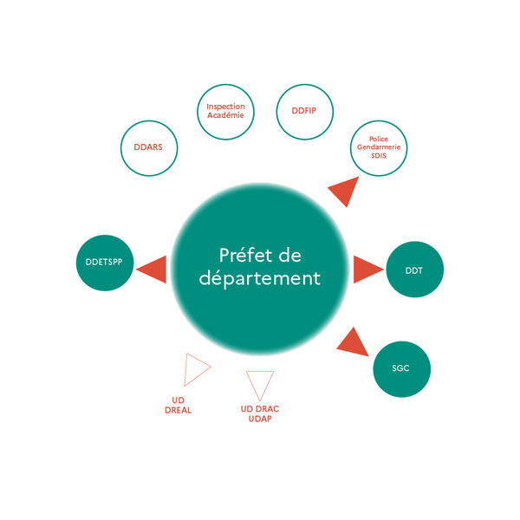
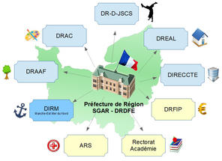
L’action publique locale en France
La déconcentration : les administrations ministérielles
Het lokale openbaar optreden in Frankrijk
De deconcentratie : de ministeriële administraties

Slide 8
L’action publique locale en France
La décentralisation
Het lokale openbaar optreden in Frankrijk
De decentralisatie
Les Actes de la décentralisation
L’Acte I : Trio de « lois Defferre » entre 1982 et 1983 sous la présidence de François Mitterand
L'Acte II : Révision constitutionnelle entre 2003 et 2004 sous la présidence de Jacques Chirac
L’« Acte III » : Tentatives de réformes durant les quinquennats de Nicolas Sarkozy et de François Hollande entre 2007 et 2015
De akten van de decentralisatie
Akten I: Trio van “Loi Defferre”-wetten tussen 1982 en 1983 onder het presidentschap van François Mitterrand
Akten II: Grondwetsherziening tussen 2003 en 2004 onder het presidentschap van Jacques Chirac
“Akten III”: Pogingen tot hervormingen tijdens de ambtsperiodes van Nicolas Sarkozy en François Hollande tussen 2007 en 2015

Slide 9
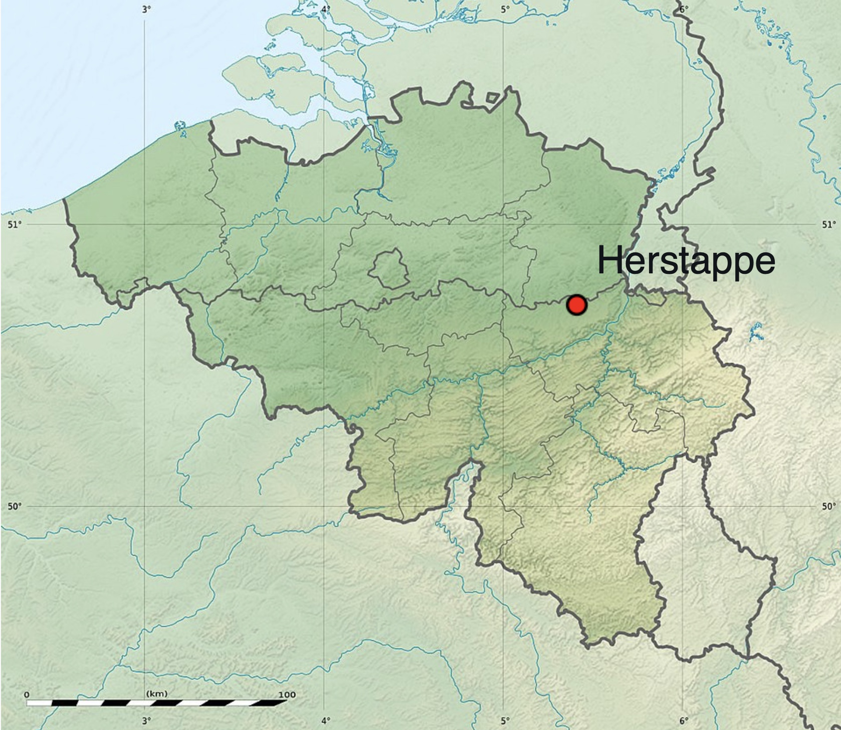
L’action publique locale en France
La décentralisation : la commune
Het lokale openbaar optreden in Frankrijk
De decentralisatie : de gemeente
Sa création remonte au 12 novembre 1789, le statut évolue avec la loi du 5 avril 1884 et puis par les actes de la décentralisation
Est dirigée par le conseil municipal ainsi que le Maire et ses adjoints
Le Maire tient ses attributions de deux autorités : l’Etat et la Commune (et dans une moindre mesure le judiciaire)
De oprichting dateert van 12 november 1789, het statuut evolueert met de wet van 5 april 1884 en vervolgens door de akten van de decentralisatie
Het bestuur gebeurt door de gemeenteraad, evenals door de Maire en zijn adjuncten
De Maire verkrijgt zijn bevoegdheden van twee autoriteiten: de Staat en de gemeente (en in mindere mate het gerechtelijk gezag)

Slide 10
L’action publique locale en France
La décentralisation : le département
Het lokale openbaar optreden in Frankrijk
De decentralisatie : het departement
Sa création remonte également à la Révolution Française avec les lois du 22 décembre 1789 et du 15 janvier 1790
Est dirigé par une assemblée délibérante, le conseil départemental et un exécutif le président du conseil et ses vices-présidents
Un projet de loi pour leur suppression est soumis en 2014 par le gouvernement Valls
De oprichting gaat eveneens terug op de Franse Revolutie met de wetten van 22 december 1789 en 15 januari 1790
Het bestuur gebeurt door een delibererende vergadering, de departementale raad, en een uitvoerend orgaan: de voorzitter van de raad en zijn ondervoorzitters
UEen wetsvoorstel tot hun afschaffing werd in 2014 ingediend door de regering-Valls

Slide 11
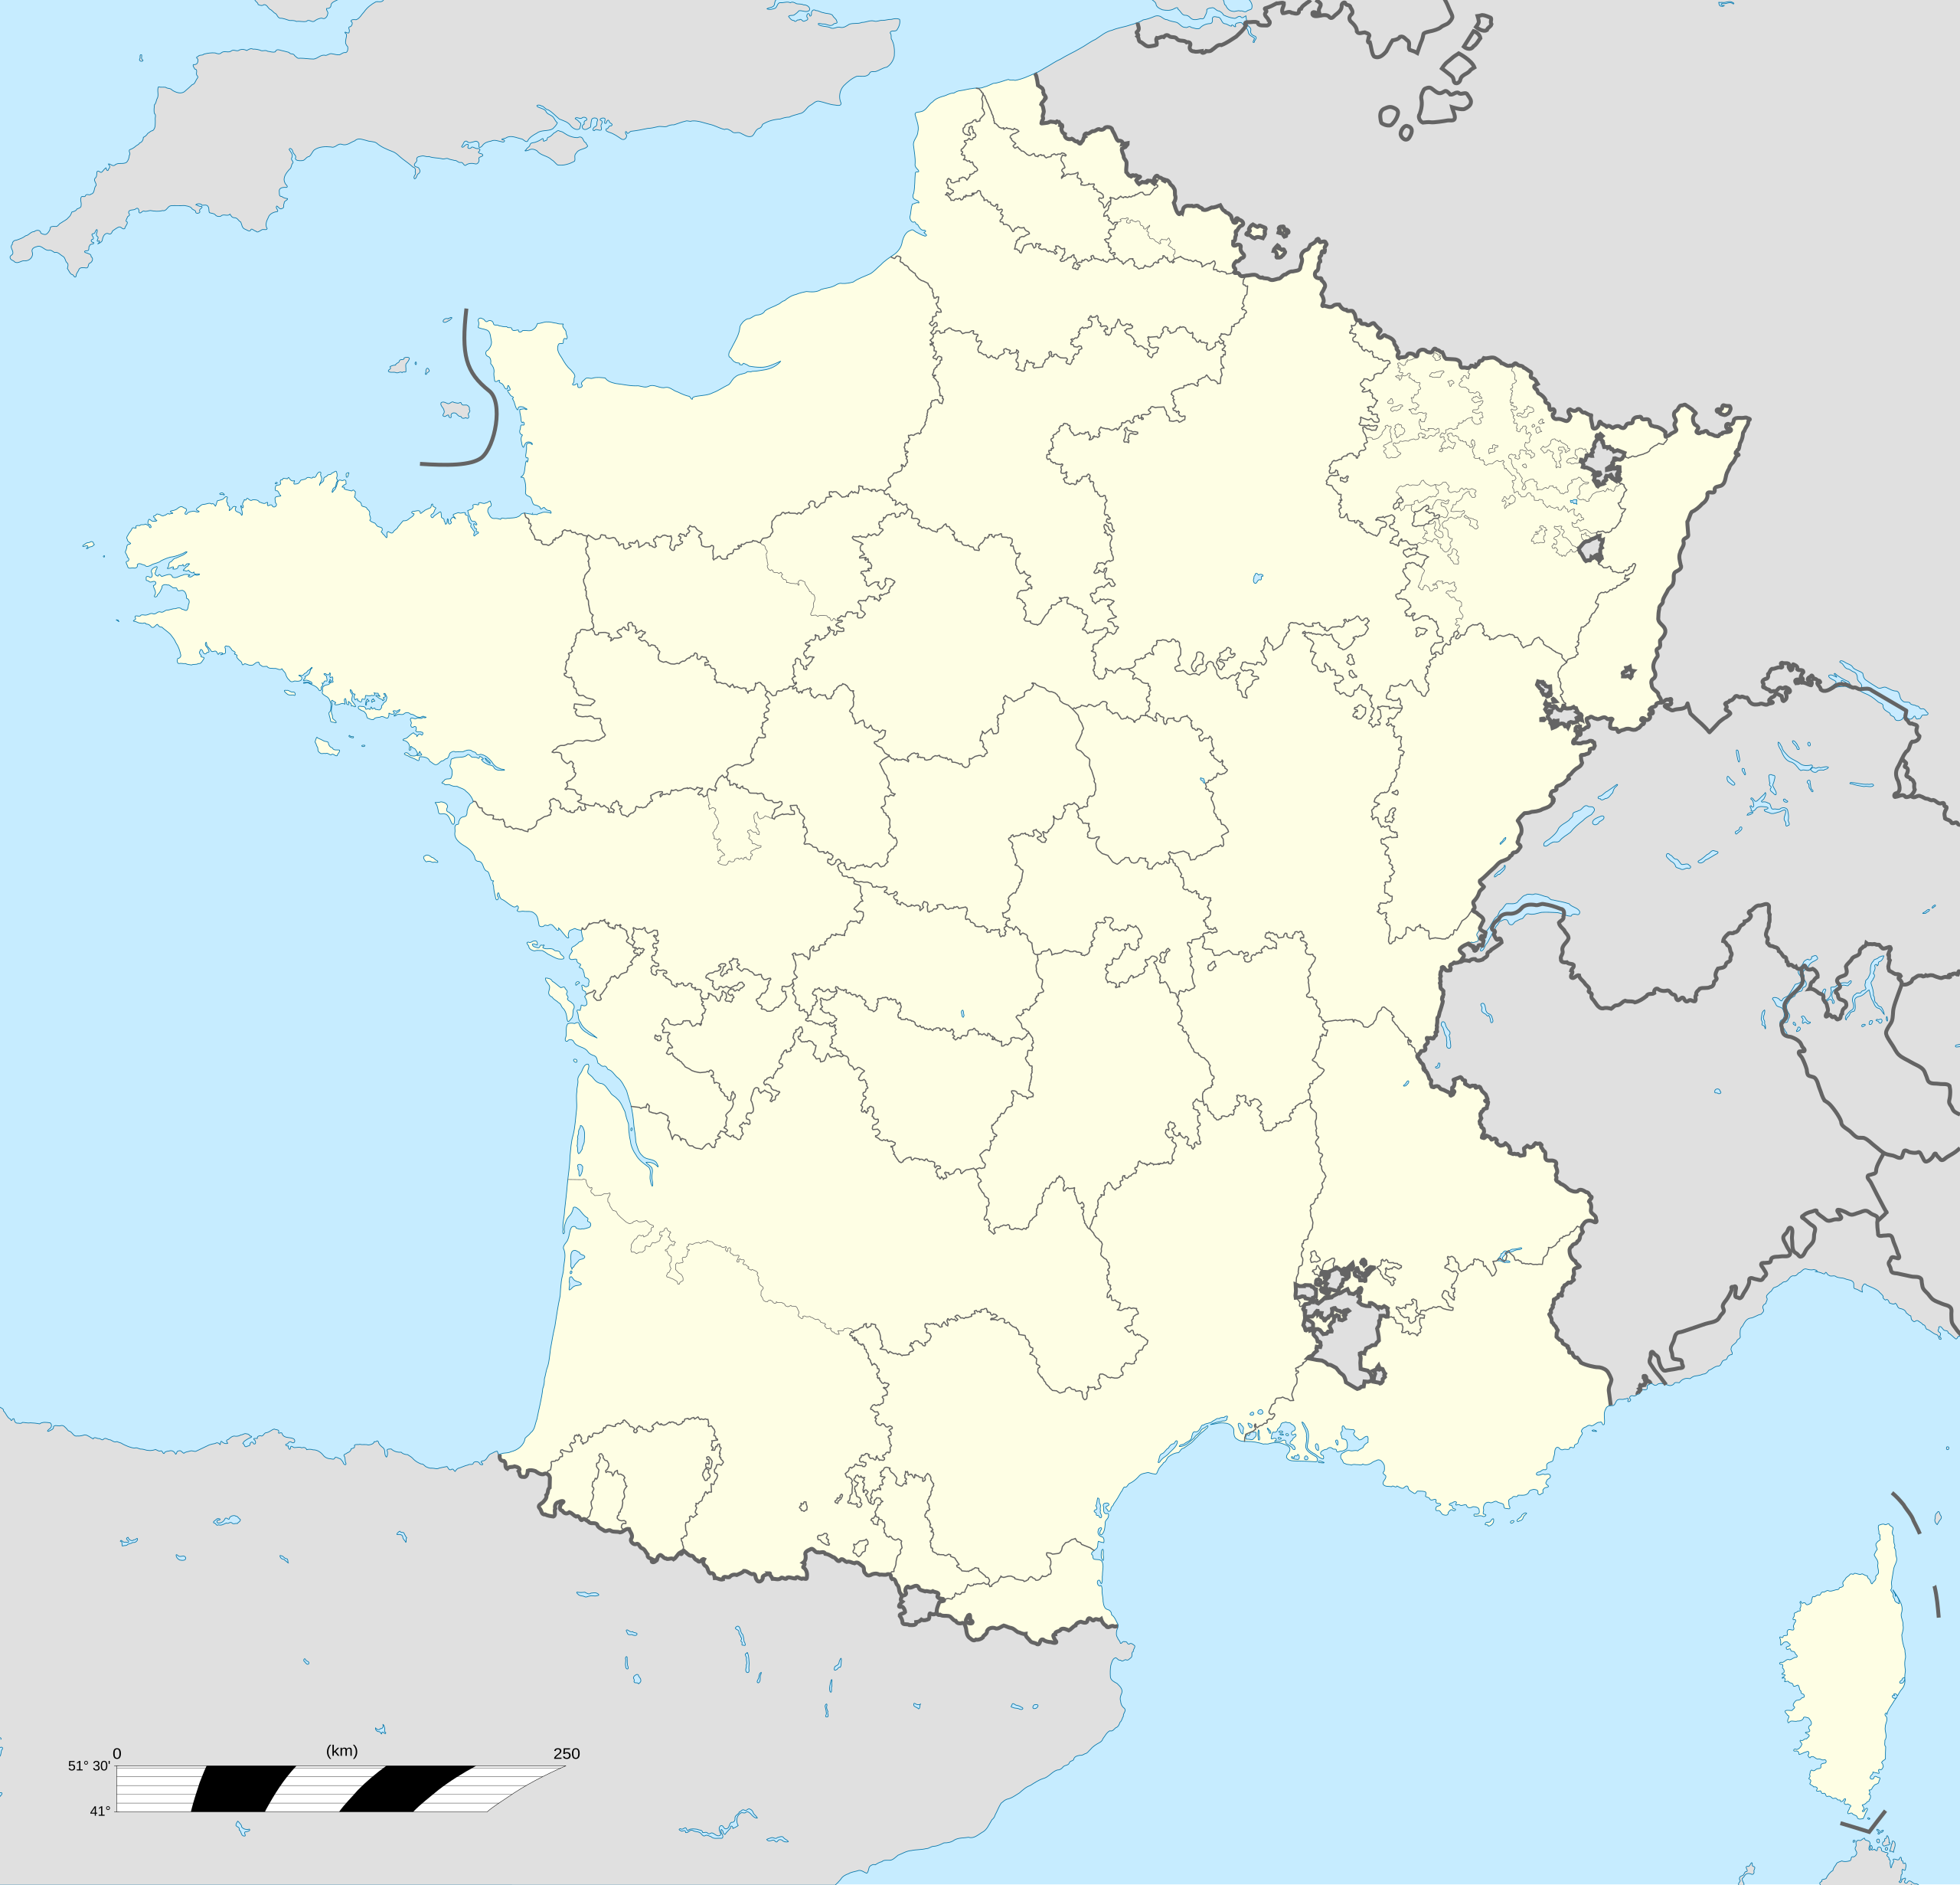
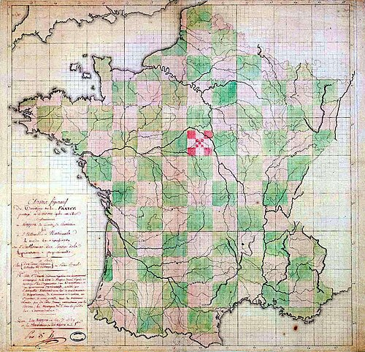
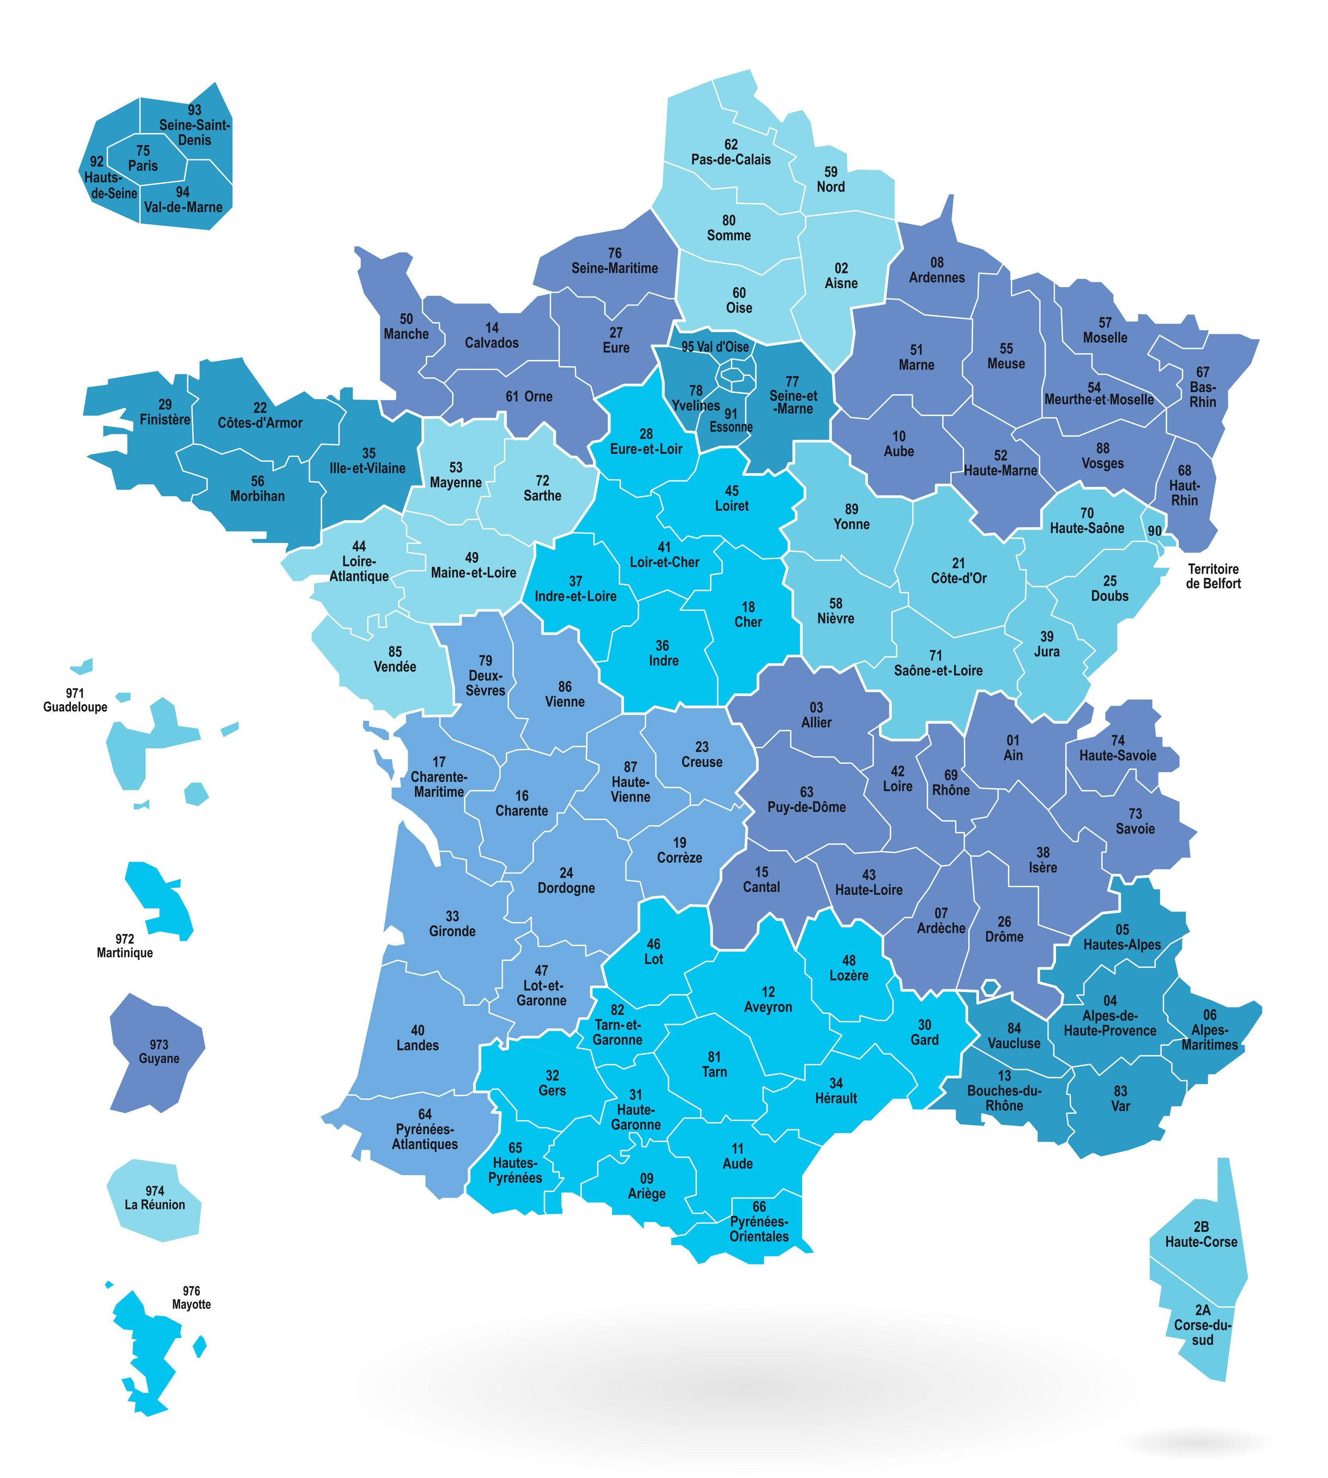
L’action publique locale en France
La décentralisation : le département
Het lokale openbaar optreden in Frankrijk
De decentralisatie : het departement

Slide 12
L’action publique locale en France
La décentralisation : le département
Het lokale openbaar optreden in Frankrijk
De decentralisatie : het departement
« Le conseil départemental règle par ses délibérations les affaires du département dans les domaines de compétences que la loi lui attribue. Il est compétent pour mettre en œuvre toute aide ou action relative à la prévention ou à la prise en charge des situations de fragilité, au développement social, à l'accueil des jeunes enfants et à l'autonomie des personnes. Il est également compétent pour faciliter l'accès aux droits et aux services des publics dont il a la charge. Il a compétence pour promouvoir les solidarités, la cohésion territoriale et l'accès aux soins de proximité sur le territoire départemental, dans le respect de l'intégrité, de l'autonomie et des attributions des régions et des communes. »
- Article L3211-1 du Code général des collectivités territoriales (ci-après « CGCT »)
« De departementale raad regelt door zijn besluiten de zaken van het departement binnen de bevoegdheidsdomeinen die de wet hem toekent. Hij is bevoegd om alle steun of acties uit te voeren die betrekking hebben op de preventie of de opvang van kwetsbare situaties, op de sociale ontwikkeling, op de opvang van jonge kinderen en op de autonomie van personen. Hij is eveneens bevoegd om de toegang tot rechten en diensten van de doelgroepen waarvoor hij verantwoordelijk is te faciliteren. Hij is bevoegd om solidariteit, territoriale cohesie en de toegang tot lokale gezondheidszorg op het departementale grondgebied te bevorderen, met respect voor de integriteit, autonomie en bevoegdheden van de gewesten en gemeenten. »
- Artikel L3211-1 van de Algemene Code van de Territoriale Besturen (hierna “CGCT”)

Slide 13
L’action publique locale en France
La décentralisation : la région
Het lokale openbaar optreden in Frankrijk
De decentralisatie : het gewest
Leur création remonte à la France de Vichy en 1941 elles sont ensuite abolies en 1946
Leur rétablissement est acté par le décret du 2 juin 1960
Le 27 avril 1969 les français votent contre le référendum comprenant notamment la création de collectivités régionales avec la personnalité juridique
Développement des établissements publics régionaux entre 1970 et 1973
La création de nouvelles collectivités territoriales les « régions » est entériné par l’Acte I de la décentralisation en 1982
Une réforme des « nouvelles régions » a lieu sous la présidence de François Hollande en 2015
Hun oprichting gaat terug tot het Frankrijk van Vichy in 1941; zij worden vervolgens afgeschaft in 1946
Hun herinvoering wordt vastgesteld bij het besluit van 2 juni 1960
Op 27 april 1969 stemmen de Fransen tegen het referendum dat onder meer de oprichting van regionale territoriale besturen met rechtspersoonlijkheid omvat
De ontwikkeling van de regionale openbare instellingen tussen 1970 en 1973
De oprichting van nieuwe territoriale besturen, de “gewesten”, wordt bekrachtigd door Akte I van de decentralisatie in 1982
Een hervorming van de “nieuwe gewesten” vindt plaats onder het presidentschap van François Hollande in 2015

Slide 14
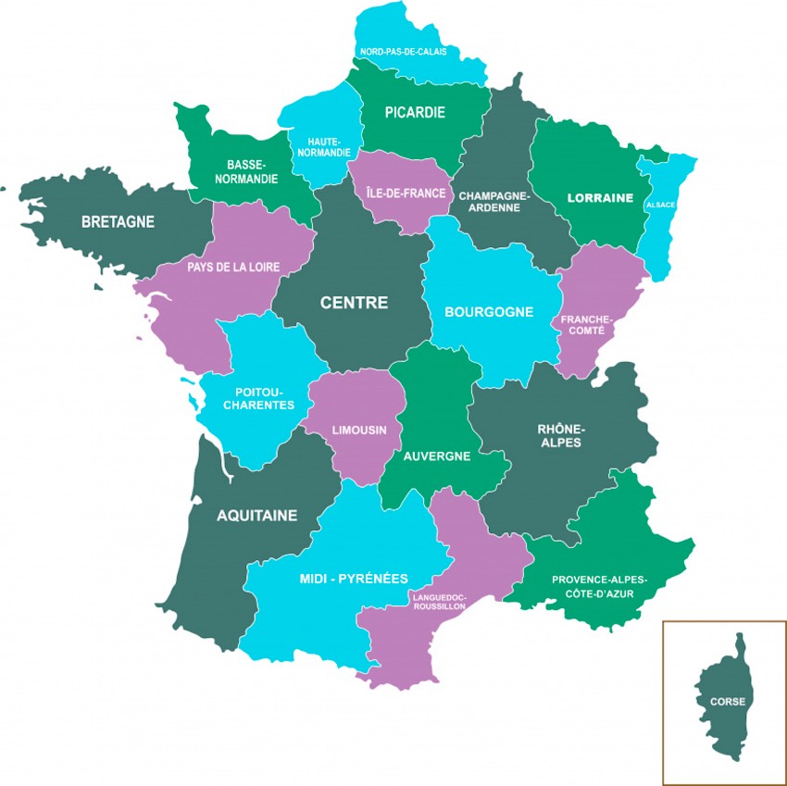
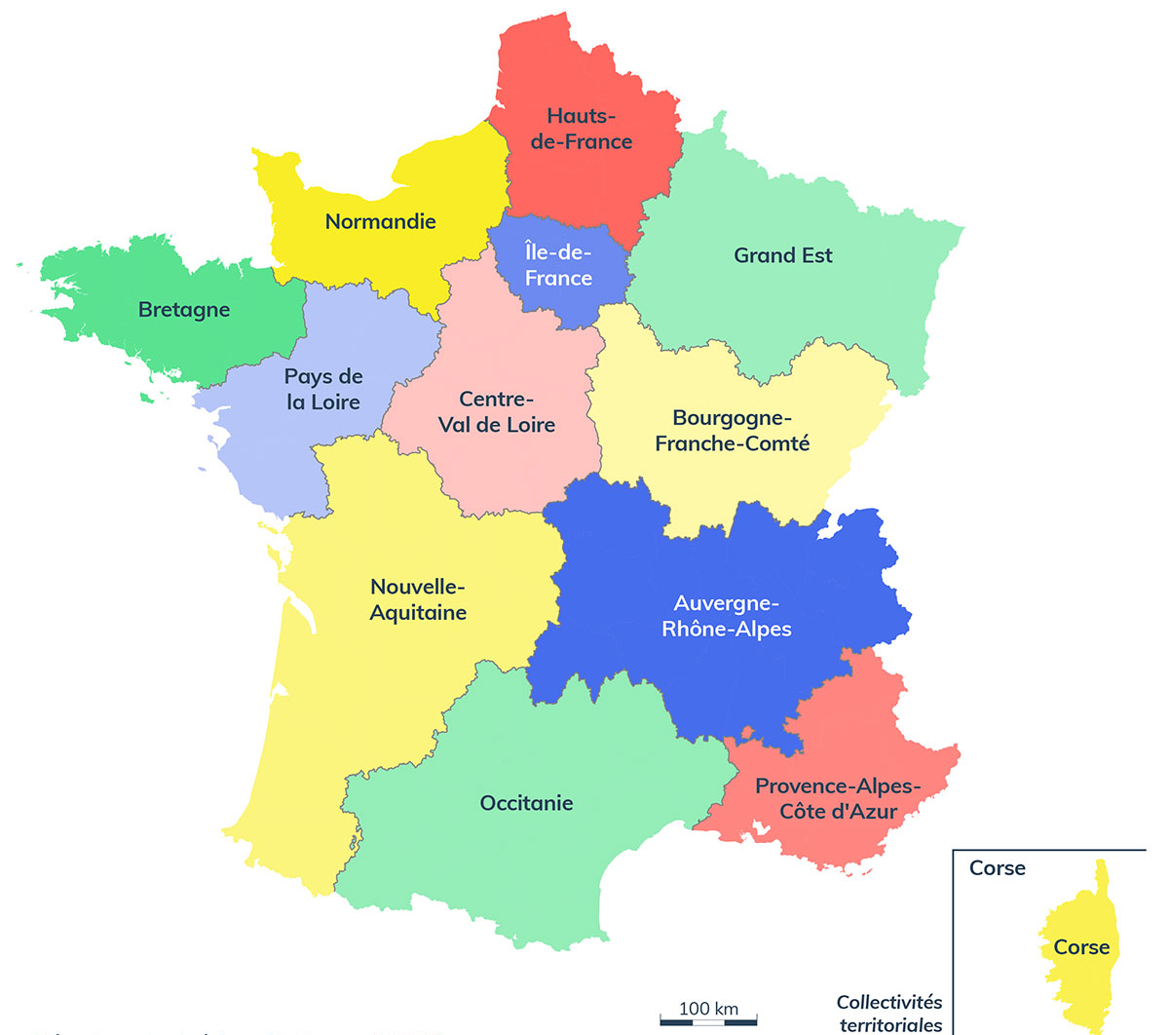
L’action publique locale en France
La décentralisation : la région
Het lokale openbaar optreden in Frankrijk
De decentralisatie : het gewest

Slide 15
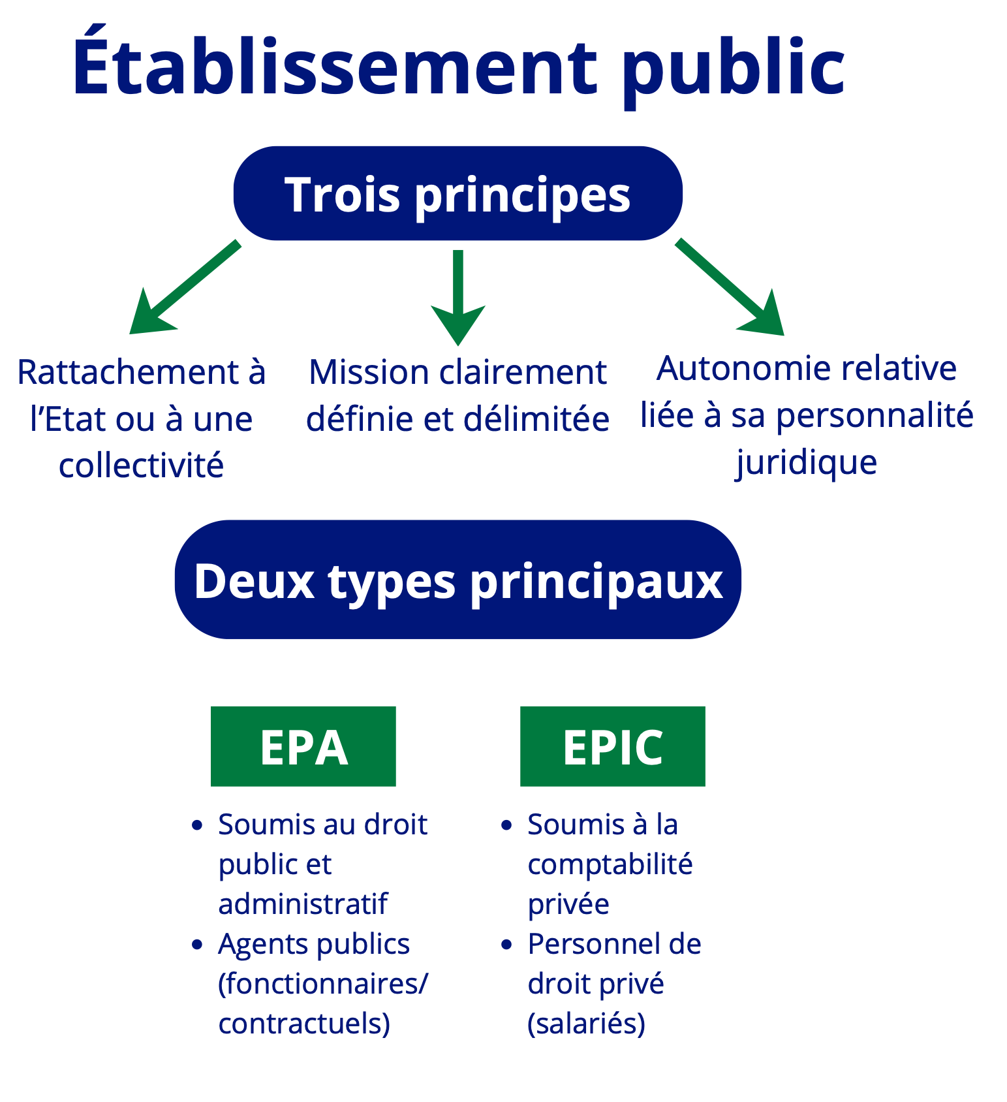
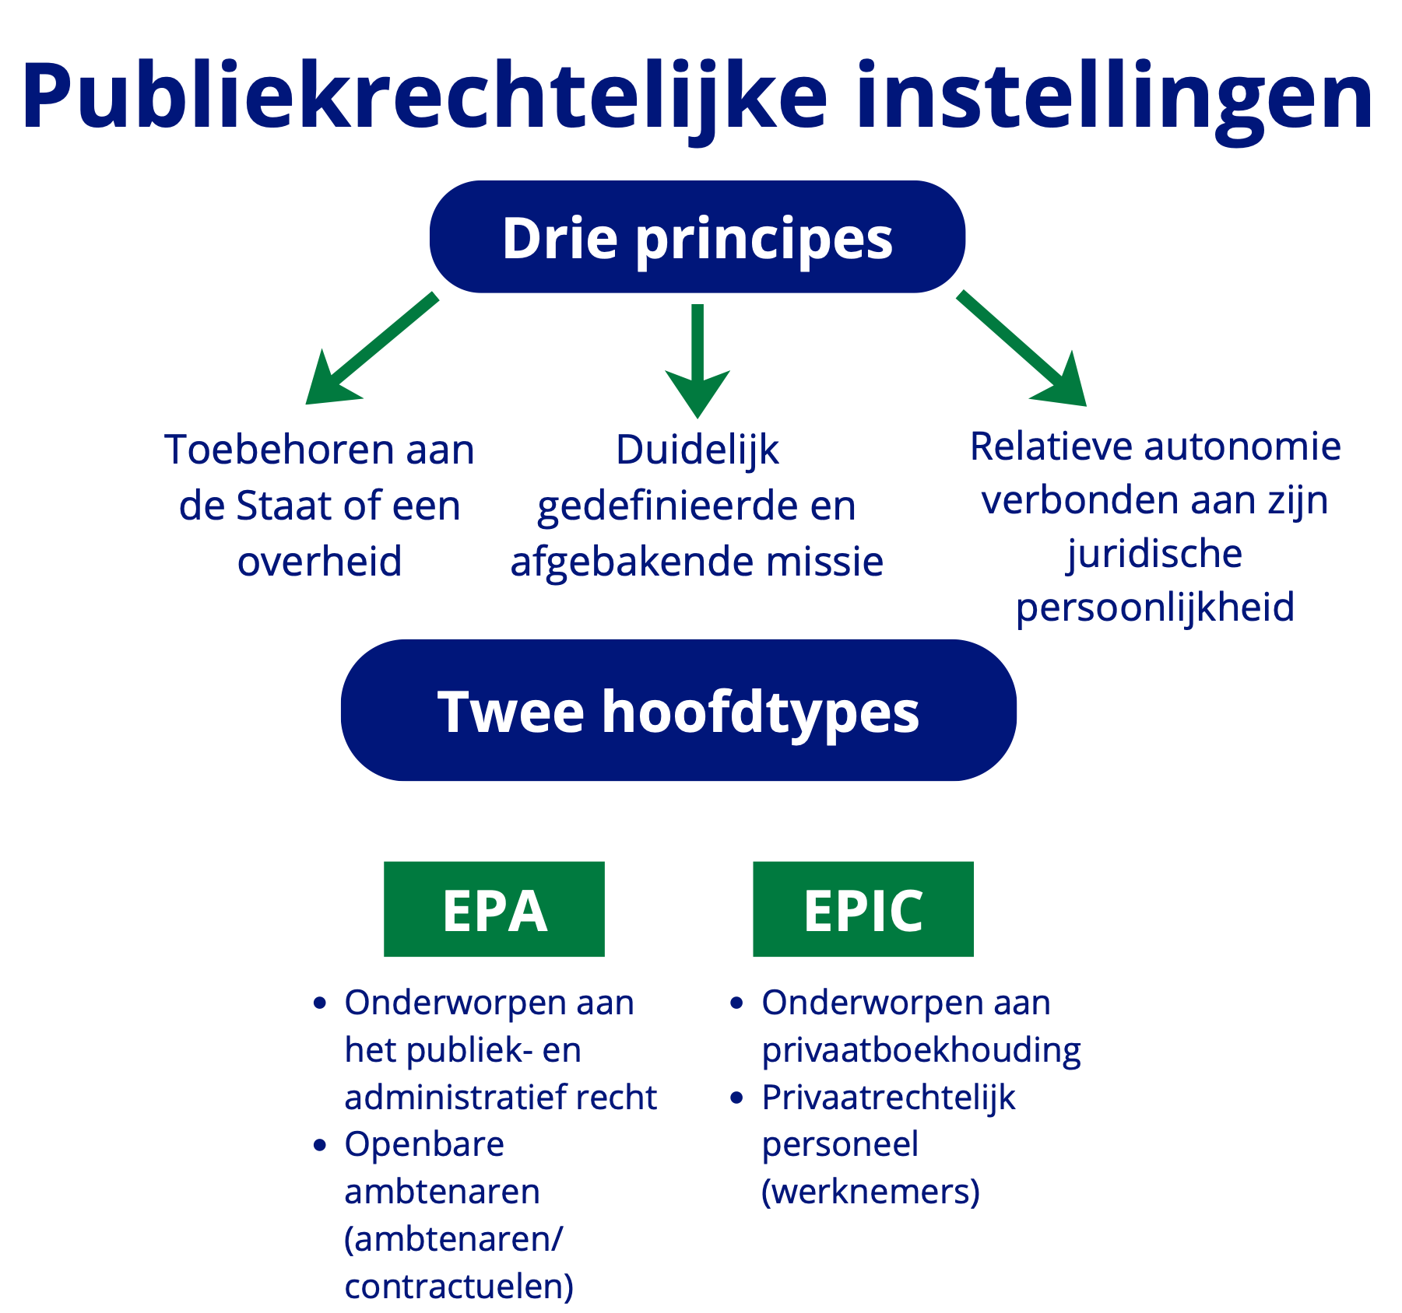
L’action publique locale en France
La décentralisation : les établissements et les entreprises publics locaux
Het lokale openbaar optreden in Frankrijk
De decentralisatie : de lokale publiekrechtelijke instellingen en ondernemingen

Slide 16
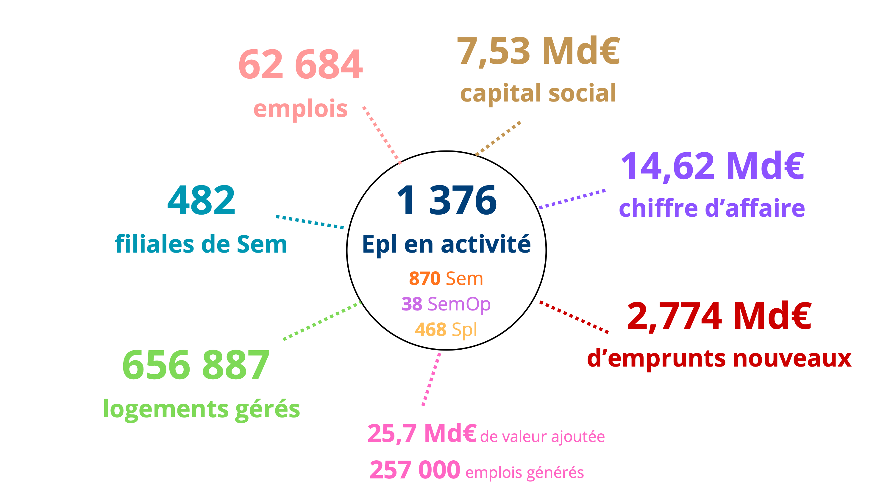
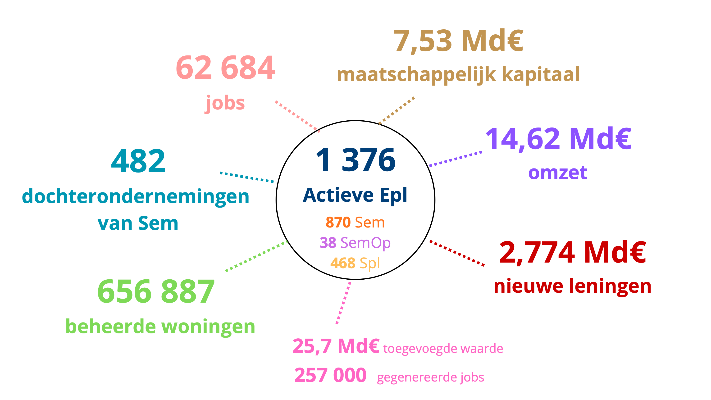
L’action publique locale en France
La décentralisation : les établissements et les entreprises publics locaux
Het lokale openbaar optreden in Frankrijk
De decentralisatie : de lokale publiekrechtelijke instellingen en ondernemingen
Source : Fédération des entreprises publiques locales, chiffres de 2021.

Slide 17
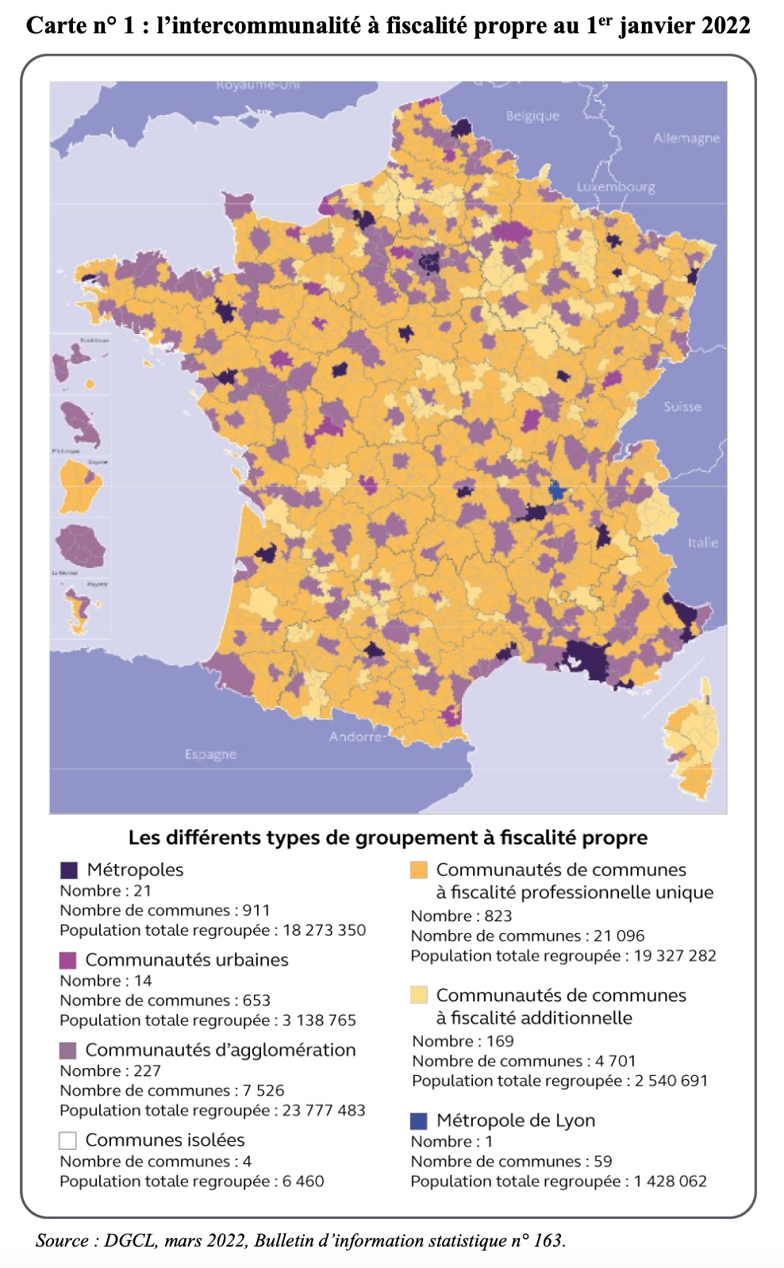
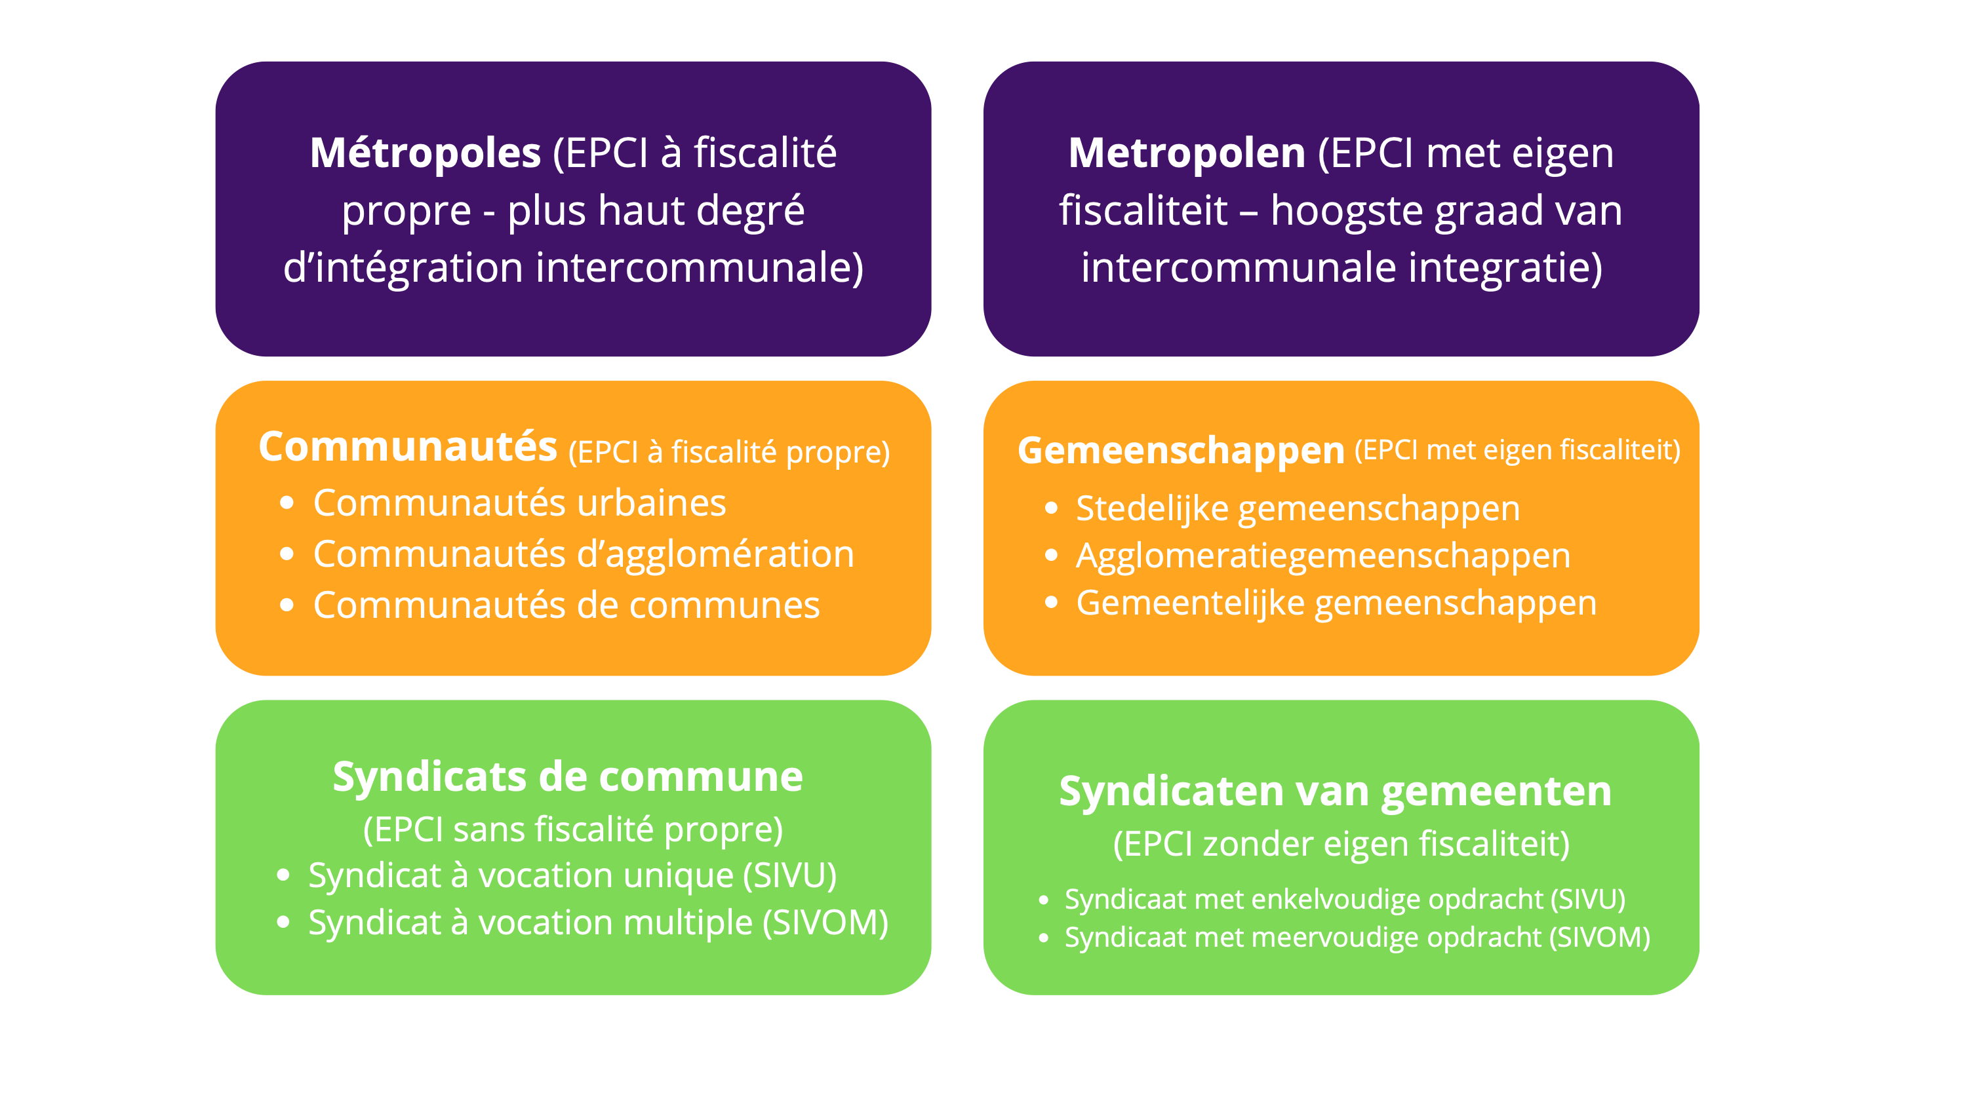
L’action publique locale en France
La coopération locale : les intercommunalités (EPCI)
Het lokale openbaar optreden in Frankrijk
De lokale samenwerking : de intercommunale (EPCI)

Slide 18
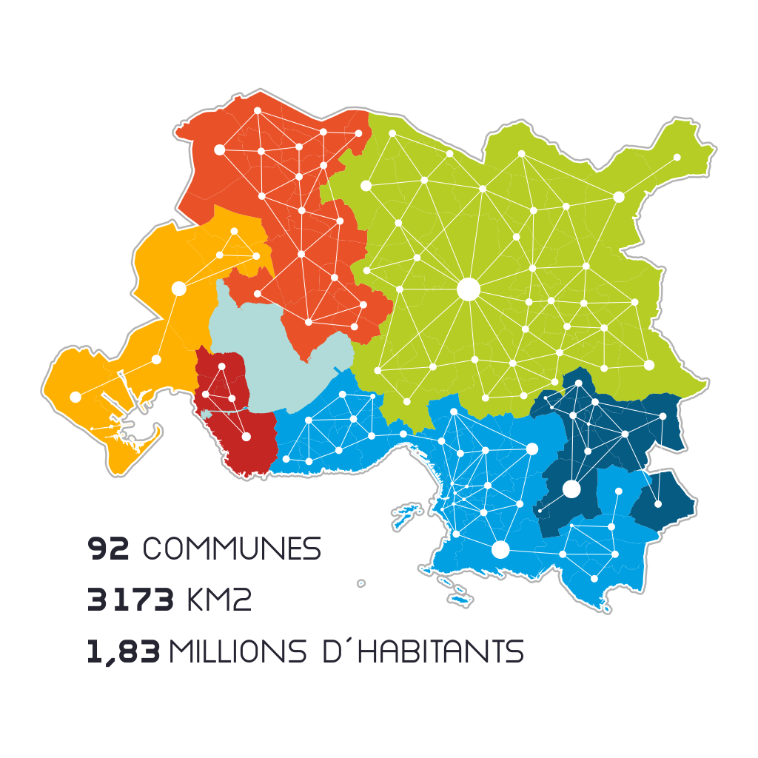
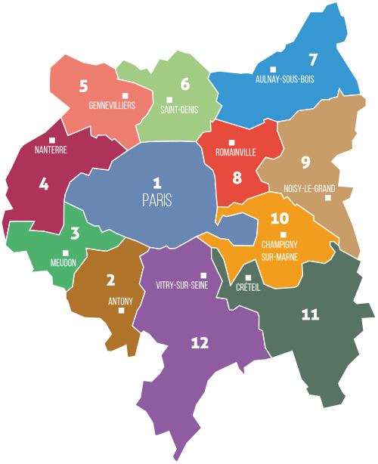
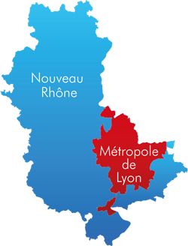
L’action publique locale en France
La coopération locale : les EPCI et collectivités à statuts particulier
Het lokale openbaar optreden in Frankrijk
De lokale samenwerking : EPCI en overheden met bijzondere statuten

Slide 19
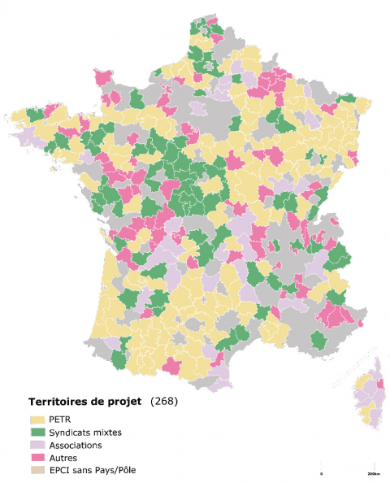
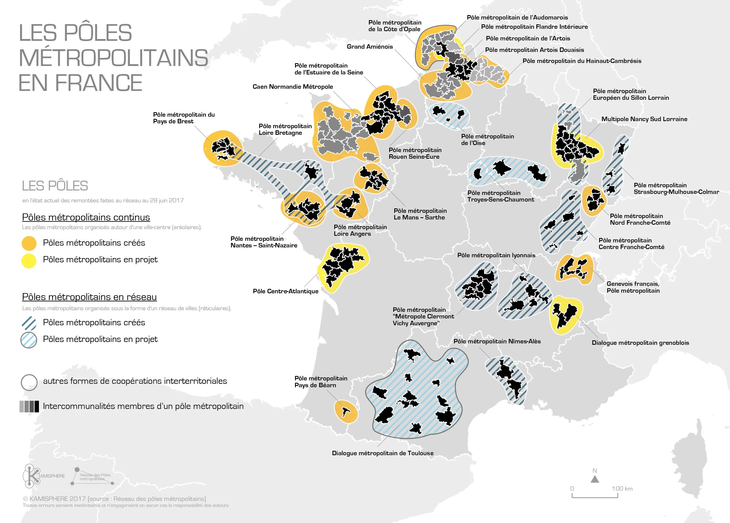
L’action publique locale en France
La coopération locale : la coopération inter-niveaux
Het lokale openbaar optreden in Frankrijk
De lokale samenwerking : interbestuurlijke samenwerking

Slide 20
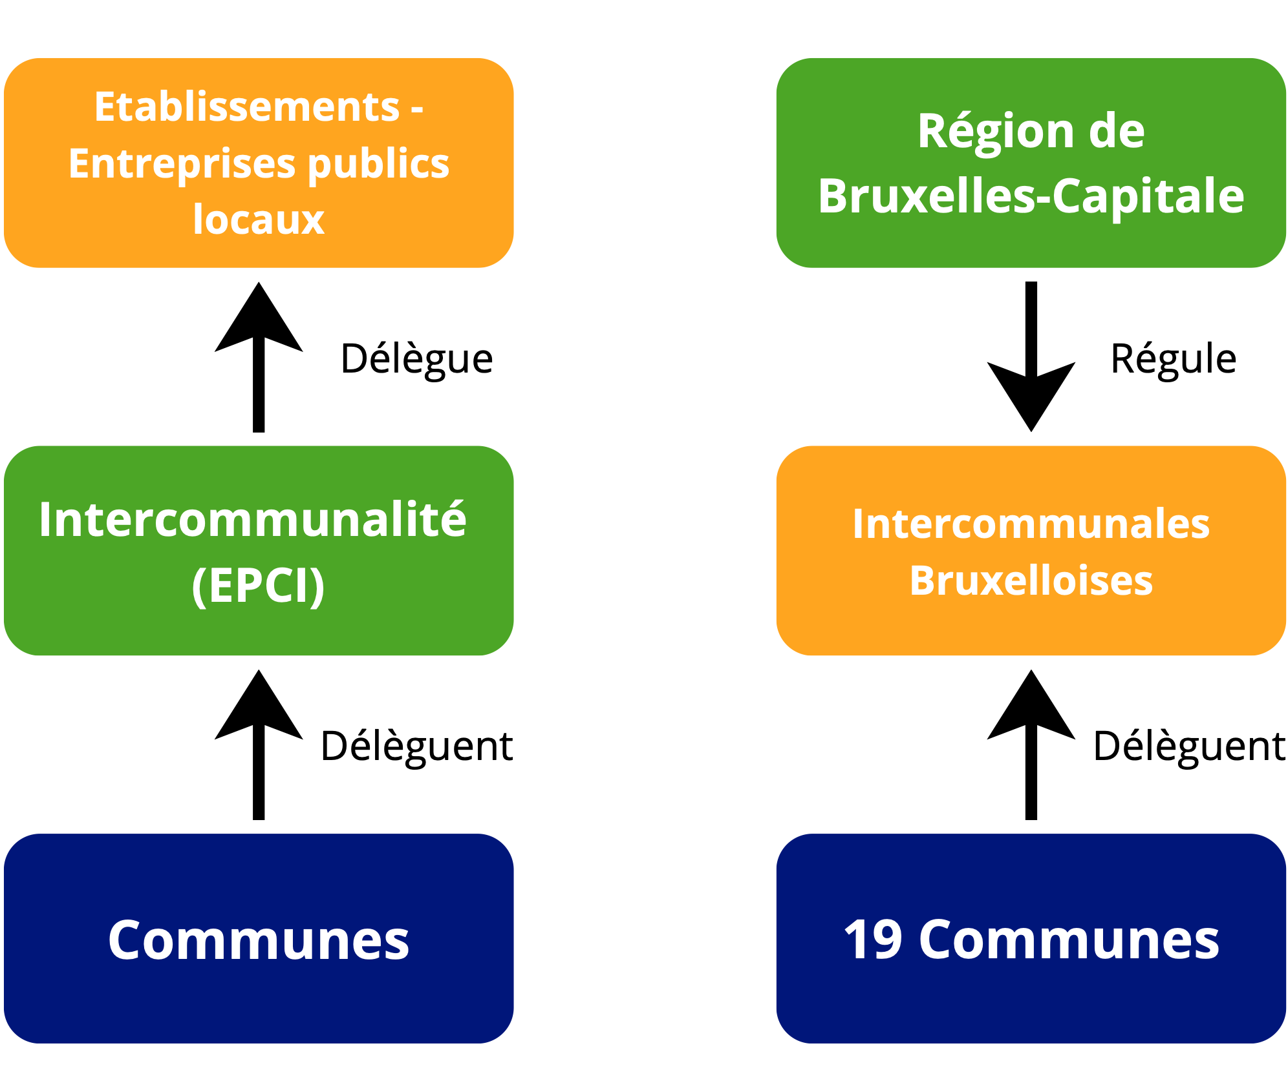
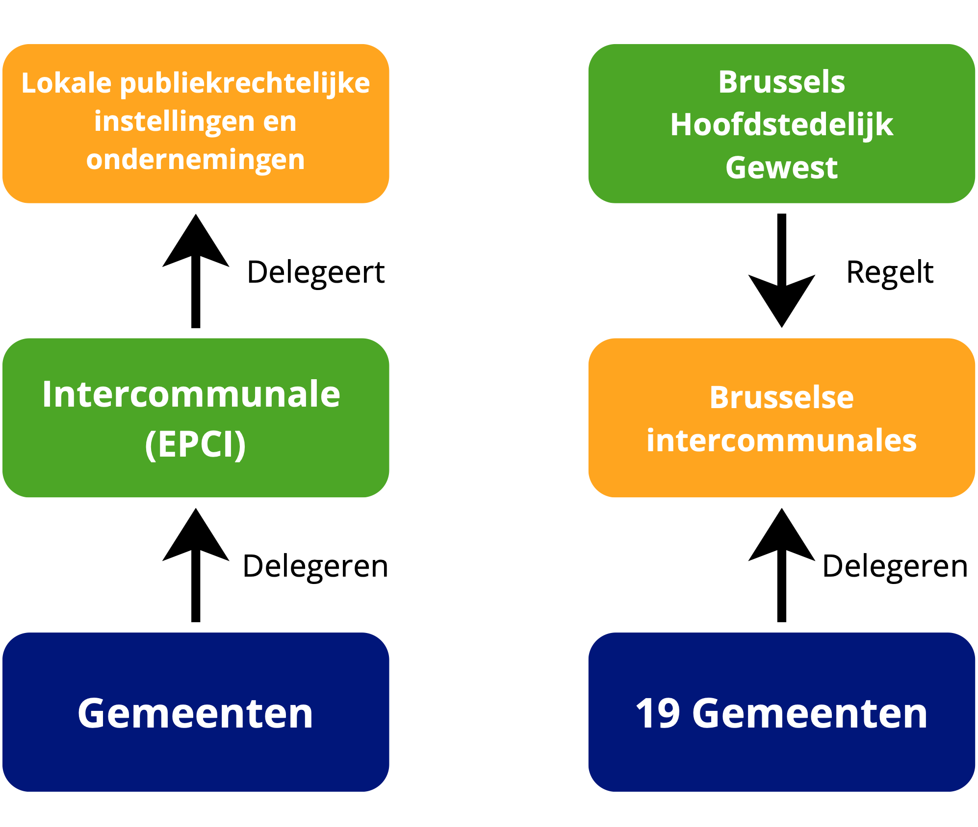
L’analyse comparative de la coopération intercommunale
La structure et l’organisation : nature juridique et le statut
De vergelijkende analyse van de intergemeentelijke samenwerking tussen
De structuur en de organisatie : de juridische aard en het statuut

Slide 21
L’analyse comparative de la coopération intercommunale
La structure et l’organisation : la gouvernance et la représentation
De vergelijkende analyse van de intergemeentelijke samenwerking tussen
De structuur en de organisatie : het bestuur en de vertegenwoordiging
Les logiques du dialogue local à Bruxelles
Par « capitalisation » (ex : Sibelga - Port de Bruxelles)
Par « consultation » (ex : Bruxelles Propreté)
Par « association » (ex : Brulocalis - Conférence des Bourgmestres)
De logica van het lokaal overleg in Brussels
Door « kapitalisatie » (bv. Sibelga – Haven van Brussels)
Door « consultatie » (bv. Net Brussel)
Door « vereniging » (bv. Brulocalis – Conferentie van Burgemeesters)

Slide 22
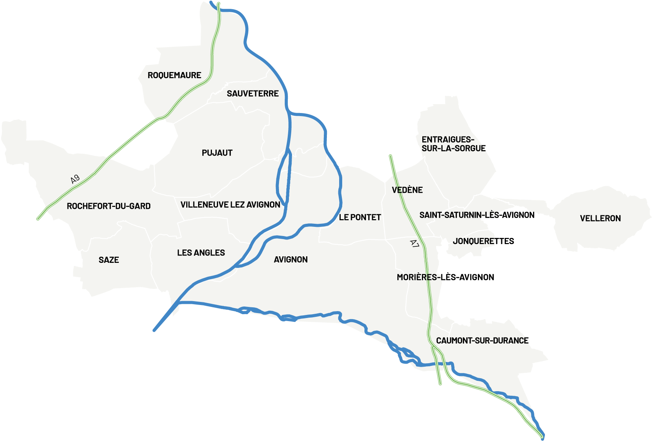
L’analyse comparative de la coopération intercommunale
La structure et l’organisation : les compétences et le périmètre d’action
De vergelijkende analyse van de intergemeentelijke samenwerking tussen
De structuur en de organisatie : de bevoegdheden en het werkingsgebied
Les estimations de la superficie et de la population du « Grand Bruxelles » - Schattingen van oppervlakte en bevolking van « Groot-Brussel »
Dernière estimation de Statbel (2001) : 385km2 et 1.3M d’habitants (critère morphologique) - Laatste schatting van Statbel (2001) : 385 km² en 1,3 miljoen inwoners (morfologisch criterium)
Estimation d’universitaires géographes (2017) : 681km2 et 1.7M d’habitants (critère morphologique) - Schatting van geografie-academici (2017) : 681 km² en 1,7 miljoen inwoners (morfologisch criterium)
Estimation de la Banque Nationale de Belgique (2022) : 4 824km2 et 3.3M d’habitants (critères de l’OCDE) - Schatting van de Nationale Bank van België (2022) : 4.824 km² en 3,3 miljoen inwoners (OESO-criteria)

Slide 23
L’analyse comparative de la coopération intercommunale
Les ressources financières et la transparence : éléments de cadrage
De vergelijkende analyse van de intergemeentelijke samenwerking tussen
De financiële middelen en de transparantie : elementen van het kader
Tableau comparatif de la dépense des collectivités belges et françaises pour l’année 2024
Collectivités (classés par nomenclature d’unités territoriales statistiques européennes NUTS) | Dépenses France (en milliards d’euros et en pourcentage du PIB en valeur) | Dépenses Belgique (en milliards d’euros et en pourcentage du PIB en valeur)
Régions (NUTS 1) | 30 Mds - 1% PIB | 91.3 Mds - 14.9% PIB (Bruxelles-Capitale: 7.5 + Wallonie: 21.1 + Flandre: 62.7)
Départements/provinces (NUTS 2/3) | 74,4 Mds - 2.6% PIB | 2,2 Mds - 0,4% PIB (Wallonie: 1,4 + Flandre: 0,8)
Communautés belges (non classées) | / | 14,3 Mds - 2,3% PIB (Wallonie-Bruxelles: 13,5 + Germanophone: 0,8)
Communes (LAU) | 119,1 Mds - 4,3% PIB | 38,6 Mds - 6,3% PIB (Flandre: 14,7 + Bruxelles-Capitale: 14,6 + Wallonie: 9,3)
Total | 223,5 Mds - 7,7% PIB | 146,4 Mds - 23,8% PIB
Tableau comparatif des effectifs des collectivités belges et françaises pour l’année 2024
Collectivités (classés par nomenclature d’unités territoriales statistiques européennes NUTS) | Effectifs France (en nombre d’agents en milliers et en fonctionnaire par millier d’habitants) | Effectifs Belgique (en nombre d’agents en milliers et en agent par millier d’habitants)
Régions (NUTS 1) | 97.800 agents - 1,43/1000 hab | 50.900 agents - 4,28/1000 hab (Bruxelles-Capitale: 12 + Wallonie: 10.9 Wallonie + Flandre: 28)
Départements/provinces (NUTS 2/3) | 283.000 agents - 4,13/1000 hab | 15.300 agents - 1,29/1000 hab (Wallonie: 10.4 + Flandres 4.9 NB : pas d’informations sur la province de flandre occidentale)
Communautés belges (non classées) | / | 7.000 agents - 0,59/1000 hab (Wallonie-Bruxelles: 6.8 + Germanophone: 0.2)
Communes (LAU) | 1.023.300 agents - 14,93/1000 hab | 120.700 agents - 10,16/1000 hab (Wallonie: 49.6 + Bruxelles-Capitale: 18.3 + Flandres: 52.8)
Total | 1.404.100 agents - 20,49/1000 hab | 193.900 agents - 16,31/1000 hab

Slide 24
L’analyse comparative de la coopération intercommunale
Les ressources financières et la transparence : fiscalité et recettes propres
De vergelijkende analyse van de intergemeentelijke samenwerking tussen
De financiële middelen en de transparantie : het kapitaal en de bestuursorganen
Tableau de produits totaux du compte de résultat 2024 des Intercommunales bruxelloises
Intercommunales (Interfin et BNO ont été écartés du tableau en raison de la structure inhérente de Sibelga) | Produit total (produit d’exploitation + produit financier) | Financements publics totaux (essentiellement des subsides) | Part des financements publics dans le produit total
Sibelga | 421 860 904 € | 4 662 352 € | 1,11 %
Vivaqua | 472 374 518 € | 2 554 322 € | 0,54 %
Cremabru | 4 468 704 € | 58 568 € | 1,31 %
Inhumation | 1 220 807 € | 76 263 € | 6,25 %
Brulabo (à noter que bien que ne recevant pas de subsides la majorité des recettes proviennent de marchés publics) | 2 460 000 € | 200 € | 0,01 %
Total | 902 384 933 € | 7 420 247 € | 0,82 %

Slide 25
L’analyse comparative de la coopération intercommunale
Les ressources financières et la transparence : le capital et les instances gouvernantes
De vergelijkende analyse van de intergemeentelijke samenwerking tussen
De financiële middelen en de transparantie : het kapitaal en de bestuursorganen
Tableau des dividendes distribuées par les intercommunales comparées aux recettes ordinaires des 19 communes de la région de Bruxelles-Capitale au compte 2024
Communes | Recettes ordinaires des communes (hors personnel enseignant subventionné) | Part des dividendes dans les recettes ordinaires | Total dividendes | Dividendes gaz | Dividendes électricité
Anderlecht | 257 473 978 € | 1,89 % | 4 872 282 € | 4 028 488 € | 843 794 €
Auderghem | 63 017 867 € | 2,49 % | 1 571 111 € | 1 295 513 € | 275 598 €
Berchem-Sainte-Agathe | 46 053 365 € | 2,10 % | 965 920 € | 796 471 € | 169 449 €
Bruxelles | 862 682 563 € | 1,70 % | 14 644 094 € | 10 107 738 € | 4 536 356 €
Etterbeek | 105 429 970 € | 2,08 % | 2 193 366 € | 1 808 586 € | 384 780 €
Evere | 92 067 706 € | 2,19 % | 2 020 834 € | 1 394 810 € | 626 024 €
Forest (dernier budget modifié 2024 en absence de compte) | 128 231 402 € | 1,53 % | 1 959 053 € | 1 112 143 € | 846 910 €
Ganshoren | 38 692 109 € | 2,73 % | 1 055 461 € | 728 501 € | 326 960 €
Ixelles | 239 521 805 € | 2,29 % | 5 473 791 € | 3 759 867 € | 1 713 924 €
Jette | 104 800 777 € | 2,14 % | 2 237 883 € | 1 544 657 € | 693 226 €
Koekelberg | 40 700 888 € | 1,76 % | 716 794 € | 591 046 € | 125 748 €
Molenbeek-Saint-Jean | 197 122 666 € | 1,59 % | 3 128 708 € | 2 579 871 € | 548 837 €
Saint-Gilles | 133 417 914 € | 2,06 % | 2 748 100 € | 1 896 806 € | 851 294 €
Saint-Josse ten-Noode | 100 587 456 € | 1,52 % | 1 532 196 € | 1 060 361 € | 471 835 €
Schaerbeek | 278 096 887 € | 2,00 % | 5 571 229 € | 3 845 411 € | 1 725 818 €
Uccle | 169 987 992 € | 2,46 % | 4 188 341 € | 3 453 644 € | 734 697 €
Watermael-Boisfort | 48 465 615 € | 2,36 % | 1 141 518 € | 941 266 € | 200 252 €
Woluwe-Saint-Lambert | 121 175 059 € | 2,09 % | 2 536 660 € | 2 091 678 € | 444 982 €
Woluwe-Saint-Pierre | 81 768 408 € | 2,38 % | 1 949 956 € | 974 978 € | 974 978 €
Total | 3 109 294 427 € | 1,95 % | 60 507 297 € | 44 011 835 € | 16 495 462 €

Slide 26
L’analyse comparative de la coopération intercommunale
Les ressources financières et la transparence : le capital et les instances gouvernantes
De vergelijkende analyse van de intergemeentelijke samenwerking tussen
De financiële middelen en de transparantie : het kapitaal en de bestuursorganen
Tableau des dividendes distribuées par les intercommunales au compte 2024 comparées à la population 2025 des 19 communes de la région de Bruxelles-Capitale
Communes | Total des dividendes perçues par chaque commune | Dividendes perçues par la commune rapportées au nombre d’habitants | Quote-part au sein d’Interfin | Population
Anderlecht | 4 872 282,00 € | 37,85 € | 991 | 128 724
Auderghem | 1 571 111,00 € | 44,01 € | 281 | 35 698
Berchem-Sainte-Agathe | 965 920,00 € | 37,43 € | 208 | 25 803
Bruxelles | 14 644 094,00 € | 73,84 € | 1 504 | 198 314
Etterbeek | 2 193 366,00 € | 44,64 € | 400 | 49 131
Evere | 2 020 834,00 € | 44,03 € | 346 | 45 892
Forest (dernier budget modifié 2024 en absence de compte) | 1 959 053,00 € | 33,39 € | 466 | 58 675
Ganshoren | 1 055 461,00 € | 41,08 € | 206 | 25 693
Ixelles | 5 473 791,00 € | 60,89 € | 719 | 89 897
Jette | 2 237 883,00 € | 41,15 € | 435 | 54 390
Koekelberg | 716 794,00 € | 31,19 € | 182 | 22 979
Molenbeek-Saint-Jean | 3 128 708,00 € | 31,69 € | 806 | 98 713
Saint-Gilles | 2 748 100,00 € | 56,28 € | 416 | 48 827
Saint-Josse ten-Noode | 1 532 196,00 € | 64,48 € | 227 | 23 761
Schaerbeek | 5 571 229,00 € | 42,93 € | 1 103 | 129 775
Uccle | 4 188 341,00 € | 48,03 € | 687 | 87 194
Watermael-Boisfort | 1 141 518,00 € | 45,07 € | 208 | 25 327
Woluwe-Saint-Lambert | 2 536 660,00 € | 41,61 € | 469 | 60 956
Woluwe-Saint-Pierre | 1 949 956,00 € | 45,83 € | 346 | 42 549
Total | 60 507 297 € | 48,32 € | 10 000 | 1 252 298

Slide 27
L’analyse comparative de la coopération intercommunale
Les ressources financières et la transparence : la tutelle et le contrôle administratif
De vergelijkende analyse van de intergemeentelijke samenwerking tussen
De financiële middelen en de transparantie : de toezicht en administratieve controle
Critère - Criterum | Tutelle administrative belge – Belgisch administratief toezicht | Contrôle de légalité français – Franse wettigheidstoezicht
Autorité et nature – Bevoegde overheid en aard | Région (par le biais d’un responsable politique) | Etat central (par le biais d’un haut-fonctionnaire)
Moment du contrôle et pouvoirs – Tijdstip van de contrôle en bevoegdheden | A posteriori et A priori avec pouvoir d’annulation/suspension | A posteriori uniquement aucun pouvoir mais la nécessité de prononcer un déféré
Recours possible – Mogelijke rechtsmiddelen | Recours gracieux devant le ministre de tutelle puis devant le Conseil d’Etat | Recours administratif ou référé (en cas d’urgence) devant le tribunal administratif
Évolution historique – Historische evolutie | Auparavant exercé par l’Etat central délégué aux Régions | Avant 1982 consistait en une tutelle d’approbation devenue contrôle de légalité

Slide 28
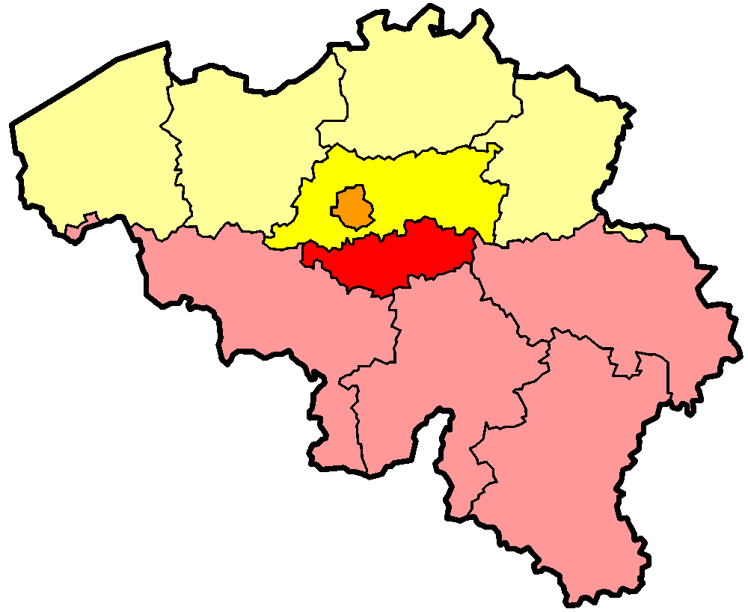
Les perspectives de réforme à Bruxelles
La communauté métropolitaine
De hervormingsperspectieven in Brussel
De hoofdstedelijke gemeenschap

Slide 29
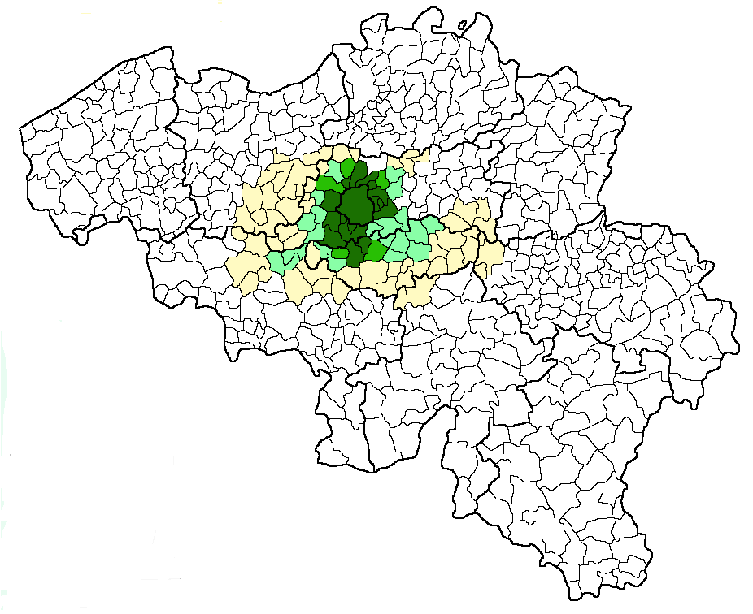
Les perspectives de réforme à Bruxelles
La fédération de communes
De hervormingsperspectieven in Brussel
De federatie van gemeenten

Slide 30
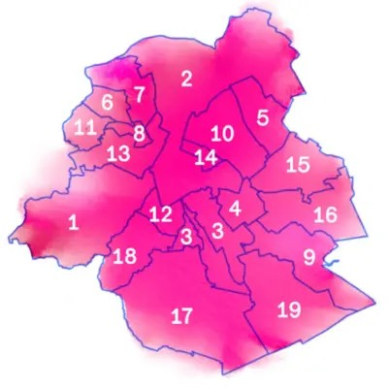
Les perspectives de réforme à Bruxelles
Le R+19
De hervormingsperspectieven in Brussel
Het R+19

Slide 31

Les perspectives de réforme à Bruxelles
La région métropolitaine
De hervormingsperspectieven in Brussel
Het metropolitane gewest

Slide 32
Merci pour votre attention
-
Dank u voor uw aandacht

